Slide 1
문서정보
문서번호
COVI-ANS-BR-2018-03
작성일자
2020년 11월 16일
작성부서
메일팀
작성자
홍길동
[고객사] 그룹웨어 구축 프로젝트
[서브시스템명] 화면 및 기능설계서
수행사 |  |  | 고객사
작성 | 검토 | 승인 | 검토 | 승인
성명/직급 | 성명/직급 | 성명/직급 | 성명/직급 | 성명/직급
/ | / | / | / | /
YYYY.MM.DD
그룹웨어 구축 TFT

Slide 2
문서 버전 이력
개정번호 | 제/개정 페이지 및 내용 | 작성자 | 제/개정일자
1.0 | 초안 작성 | PM | YYYY.MM.DD
[ 소유권 정보 ]
본 문서는 코비젼이 [고객사]에 제출하는 프로젝트 산출물의 하나이므로, 이 문서의 소유권은 원칙적으로 [고객사]에 있습니다. 그러나 문서의 형태 및 내용구성은 코비젼의 지적 자산이므로 [고객사]가 이 문서를 다른 용도로 임의로 변경하여 사용할 수 없음을 주지하시기 바랍니다.

Slide 3
부서 통폐합시 팀사이트 관리/이관 프로세스
화면 ID | 명칭 | 설명 | 비고
DW_DES_PO_001 | 포탈 프로세스 | 포탈 전반에 걸친 프로세스 설명
DW_DES_PO_002 | 부서생성 | 부서 생성하는 화면
DW_DES_PO_003 | Cop(학습조직) 개설 신청 | CoP 개설 신청 화면
DW_DES_PO_004
DW_DES_PO_005
DW_DES_PO_006
DW_DES_PO_007
DW_DES_PO_008
DW_DES_PO_009
DW_DES_PO_010

Slide 4
부서 통폐합시 팀사이트 관리/이관 프로세스
이동(목록)
팀 사이트 정리 스케쥴링
팀사이트 운영자
팀사이트 관리자
조직변경
폐기(통폐합, 삭제)
팀사이트 분류 삭제
팀사이트 분류관리
중간 부서
분류 처리
신규 부서
팀사이트 분류 생성
팀 Or 부서
부서 수정(이동 등)
팀사이트 분류 수정
SAMPLE
(가능한 프로세스 설계 요망)
활동 중지 알림
폐기예정 알림
최하위 팀
폐기(통폐합, 삭제)
팀사이트
상시 통폐합/이관 관리
팀 사이트 활동 중지
폐쇄예정 분류로 이동
(숨김, 관리자만 보임)
운영자
팀 사이트 처리
신규 부서
팀사이트 생성
팀원 추가
팀 사이트 폐쇄
또는 폐쇄 승인
D+30
통폐합 이관 처리
(현 팀Site의 운영자이고
대상 팀Site에 운영자
, 분운영자 시)
부서 수정(이동 등)
팀사이트 수정(분류 이동)
자동 폐쇄
- 팀사이트 정리 스케쥴링이 매일 조직변경을 체크하도록 함.
- 체크시 새로 생성된 부서가 중간 부서라면 분류를 추가하고 마지막 부서라면 팀 사이트를 생성 후 팀원을 할당함.
- 체크시 팀이 폐쇄된 경우 팀 사이트의 활동을 중지 시키고 [폐쇄 예정 팀사이트] 분류로 이동시키고 팀사이트 운영자에게 30일 후 폐기됨을 알림.
- 팀사이트 운영자는 자신이 운영중인 다른 팀사이트로 폐쇄 예고된 팀사이트의 자원을 수동으로 이관할 수 있음.(팀사이트 관리에 이관 메뉴가 운영자에게는 활성화됨.)
- 활동중지된(폐쇄 예정된) 팀사이트가 30일 이후 에도 폐쇄되지 않았다면 폐기 처리함.

Slide 5
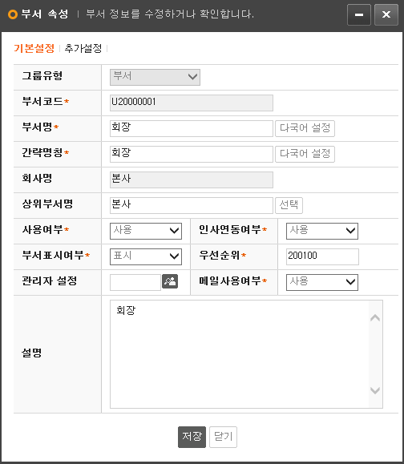
P-ORG-01-001
이동(목록)
DW_DES_PO_002
부서생성
※ 조직도에 부서를 생성하는 화면
1 | 부서로 기본 셋팅.
2 | 부서코드 : 사용자 입력
3 | 다국어 설정 버튼을 눌러서 새창에서 입력
4 | 부서 간략 명칭. 다국어 설정으로 입력
5 | 등록되는 부서의 회사명. 로그인 한 사용자의 세션에서 회사명 가져옴
6 | 상위부서명. ‘선택‘ 버튼 클릭하여 입력
7 | - 부서사용여부. - Y:사용, N:미사용 (기초설정 val_IsUse 생성)
8 | - 해당부서의 인사연동여부 - Y:사용, N:미사용 (기초설정 val_sUse 생성)
9 | - 조직도 화면에 Display 여부 - Y:표시, N:표시안함 (Page 코딩)
10 | - 조직도에 표시되는 순서. Numeric 체크
11 | - 해당 조직의 관리자 표시. 사용자 버튼 눌러 공용조직도에서 선택.
12 | - 해당 부서의 메일 주소 사용여부 - Y:사용, N:비사용 (기초설정 val_sUse 생성)
13 | 부서 생성. 생성 후 창 닫힘.
14 | 아무 작업 없이 창 닫기
⊙ 필수입력 : 부서코드, 부서명, 상위부서명, 사용여부 ⊙ Default 값 - 용여부=사용(Y), 인사연동 : 미사용(N), 부서표시여부=표시(Y), 메일사용여부=사용(Y)
1
다국어 입력 화면 팝업(Framework 이용)
2
3
조직도 화면 팝업(Framework 이용)
4
5
6
7
8
♣ 유의사항 ♣
필수 입력 값 명시
콤보, 라디오, 체크박스 등은 name&value 명시. Source 표시. Default 선택 값 표시
제약사항 반드시 표시
9
10
11
12
조직도 화면 팝업(Framework 이용)
13
14

Slide 6
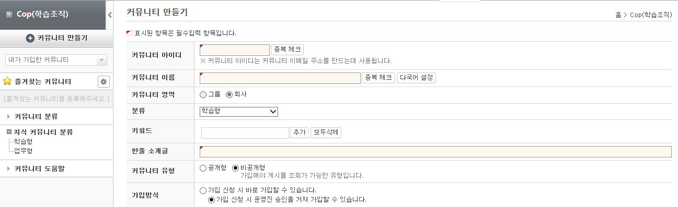


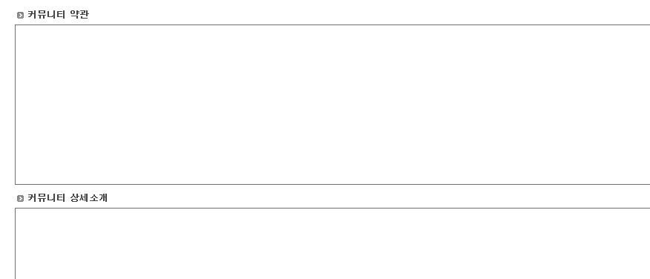


P-ORG-01-002
이동(목록)
DW_DES_PO_003
Cop(학습조직) 개설 신청
2
※ CoP 생성하는 화면
1 | 커뮤니티 만들기로 이동
2 | 커뮤니티 개설 신청 양식 #2-1: 커뮤니티아이디(자동생성) #2-2: G-그룹사, C-회사(기본은 그룹사, 소스코딩) #2-3: PB-공개형, PR-비공개, SE-비밀형, 비밀형은 커뮤니티 목록에서 조회 안 됨. (기본 공개, 소스코딩) #2-4: AC-관리자승인,AU:바로가입(기본은 운영자 승인, 소스코딩)
3 | Cop(학습조직) 개설 신청 영역 #3-1 : 개설 신청양식을 다운로드 할 수 있음.(템플릿은 8 Page) #3-2 : 작성한 개설 신청서를 첨부할 수 있음.
4 | 작성한 개설 신청서를 등록함.
5 | 개설 신청서 작성을 취소함.
6 | 커뮤니티 분류, 기초코드의 C_Community 가져와서 셋팅
⊙ 필수입력 : 커뮤니티이름, 커뮤니티 분류 ⊙ 커뮤니티아이디 자동 생성 - 형식 : COMM_년월일시간분 (ex : COMM_201712211323)
1
자동생성
#2-1
#2-2
6
#2-3
#2-4
♣ 유의사항 ♣
필수 입력 값 명시
콤보, 라디오, 체크박스 등은 name&value 명시. Source 표시. Default 선택 값 표시
제약사항 반드시 표시
테이블/View/SP 표시는 필수는 아님
3
#3-1
ㅁ 개설 신청서 첨부(양식 템플릿 다운로드)
#3-2
▣ 프로시저
- SP_COM_CREATE : 커뮤니티 생성
- SP_COM_CREATE_ID : 커뮤니티 아이디 생성
4
5

